Slide 1
Êđôm
Lý lịch
Địa dư
Thần thánh vàVăn chương
Tầm quan trọng của Lịch sử và Israel
Những Bài học
Tiến sĩ Rick Griffith • Trường Kinh Thánh Singapore • www.BibleStudyDownloads.org

Slide 2
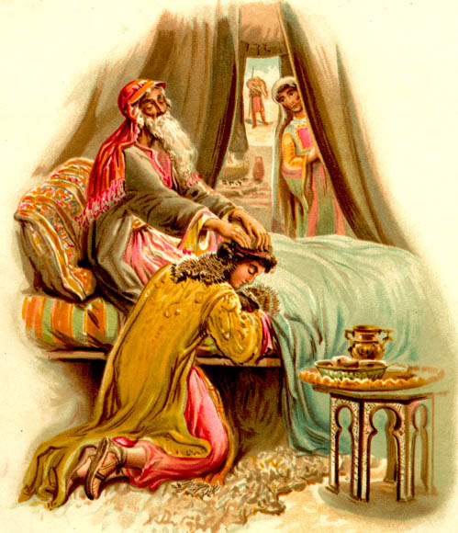
Sáng thế ký 27:1-40

Slide 3
Edom
Ba nguồn gốc của tên:
Vách đá sa thạch đỏ trong xứ
Esau khi sinh ra có mái tóc màu đỏ
Cháo đậu đỏ Esau ăn để đổi quyền trưởng nam
Vùng đất do con cháu Esau chiếm giữ vốn thuộc về Sê i rơ
Liên hệ với Núi Sêirơ và Iđumê trong Kinh Thánh

Slide 4
Dân Edôm
Hậu tự của Esau (Sáng 36:1-17)
Được đề cập trong bảng Ugarit ở Ras Shamra theo truyền thuyết của vua Keret
Người Ai cập ghi lại rằng vào cuối thế kỷ 13 T.C. có những người du mục Ê đôm được phép vào Ai cập để tìm lương thực trong cơn đói kém.

Slide 5
Họ sống thời nào?
Khảo cổ học hiện đại cho thấy vùng đất được chiếm cứ trước thời Ê sau.
Con cháu Esau di cư tới vùng này và trở thành nhóm người đông nhất kết hợp với người địa phương Hôrit (Sáng 14:6)
Sau năm 1850 TC có một khoảng trống trong văn hóa Edom cho đến trước năm 1300 TC và dân du mục chiếm cứ đất này.

Slide 6
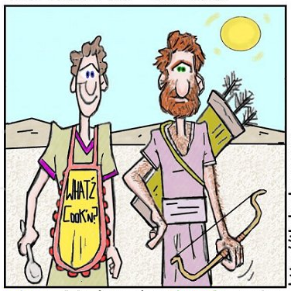
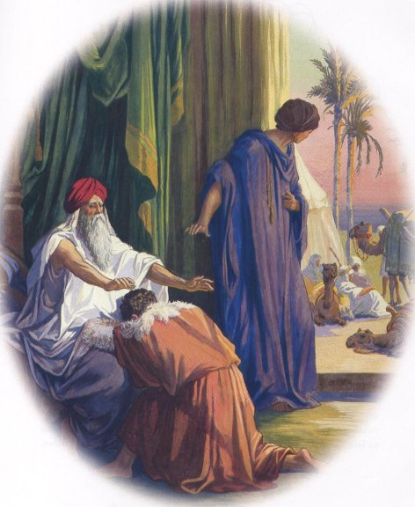
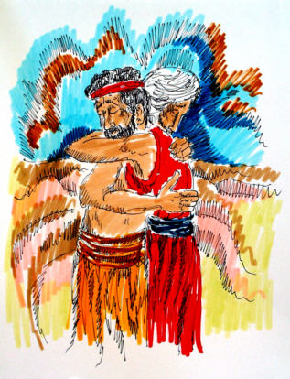
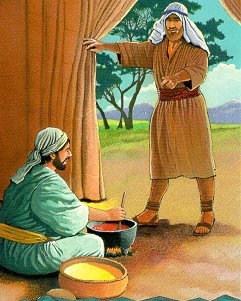
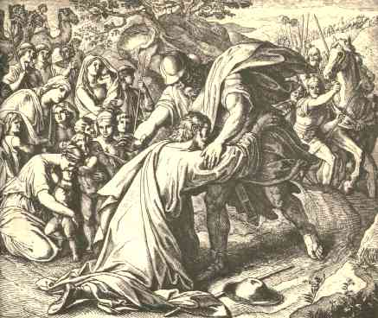
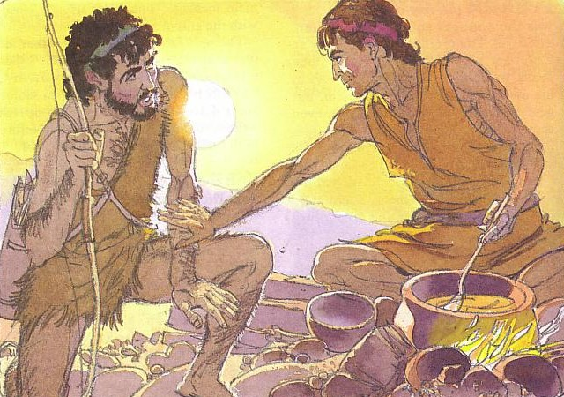
Anh chàng anh của Gia cốp sao lông nhiều quá vậy hén?

Slide 7
Địa dư
Chú ý địa hình

Slide 11
Bối cảnh thời Cựu Ước—BibleStudyDownloads.org
Tải Về Tài Liệu Nghiên Cứu Kinh Thánh
Notes:
OT Backgrounds VN

Slide 12
Black

